Slide 1
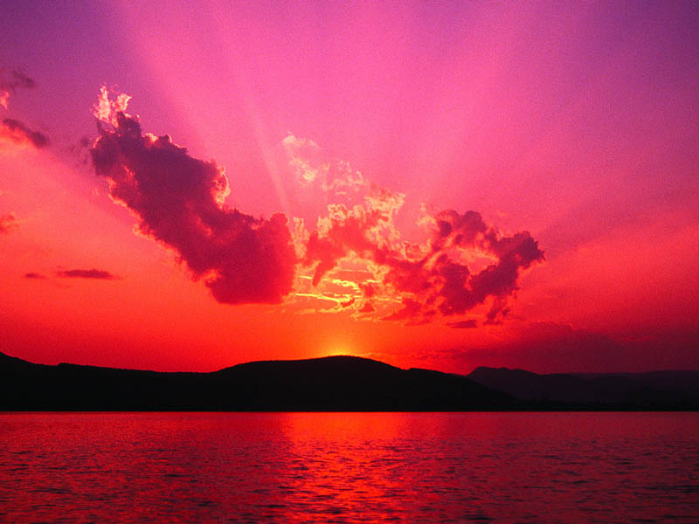
三亚落日
古营集镇中心小学—王庆萌

Slide 2
海南三亚山清、水碧、沙白、石怪、洞幽，全年长夏无冬，气候温和，阳光灿烂，冬可避寒，夏能消暑，是闻名天下的旅游胜地，素有“东方夏威夷”之称。这节课我们就随作者一道去欣赏三亚的落日。

Slide 3
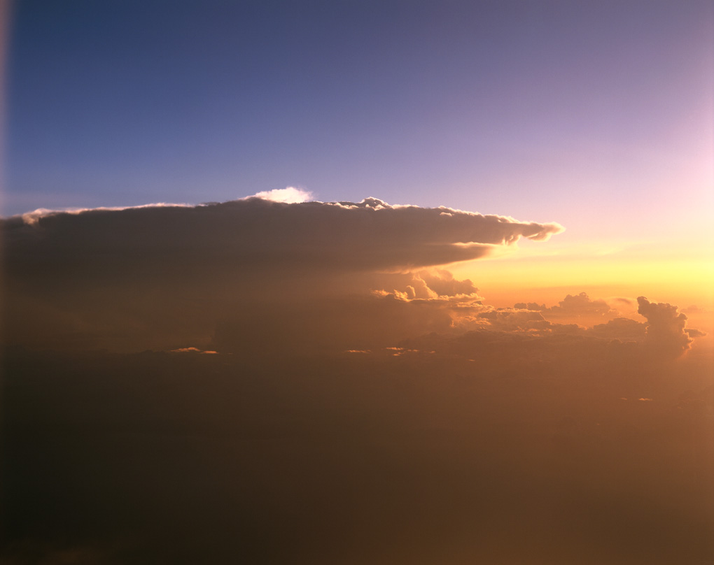
欣赏三亚美图

Slide 4
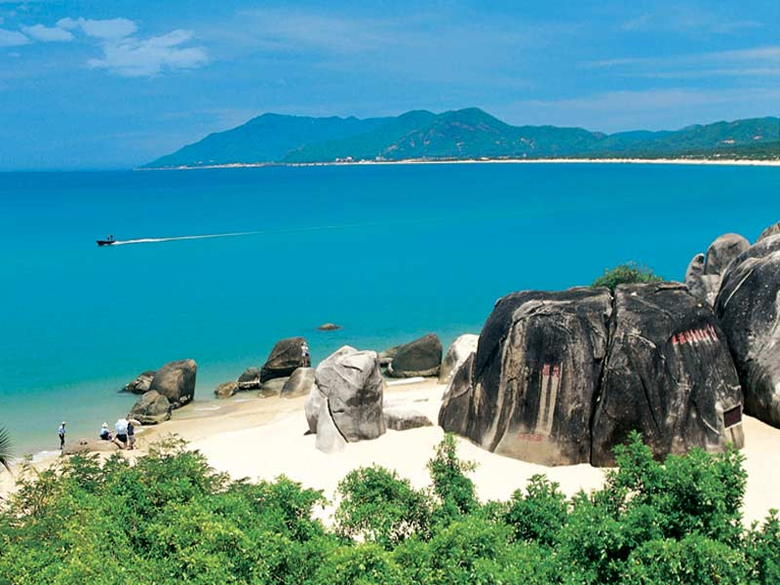
蓝蓝的大海

Slide 5
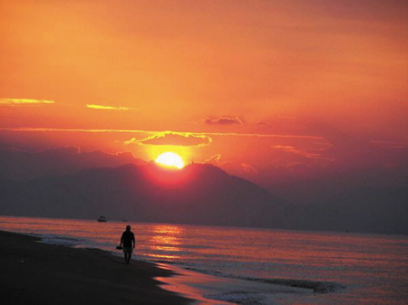
落山前的夕阳

Slide 6
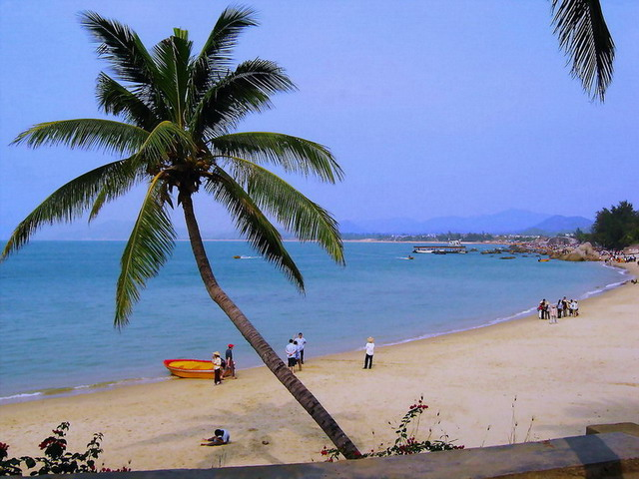
美丽的沙滩

Slide 7
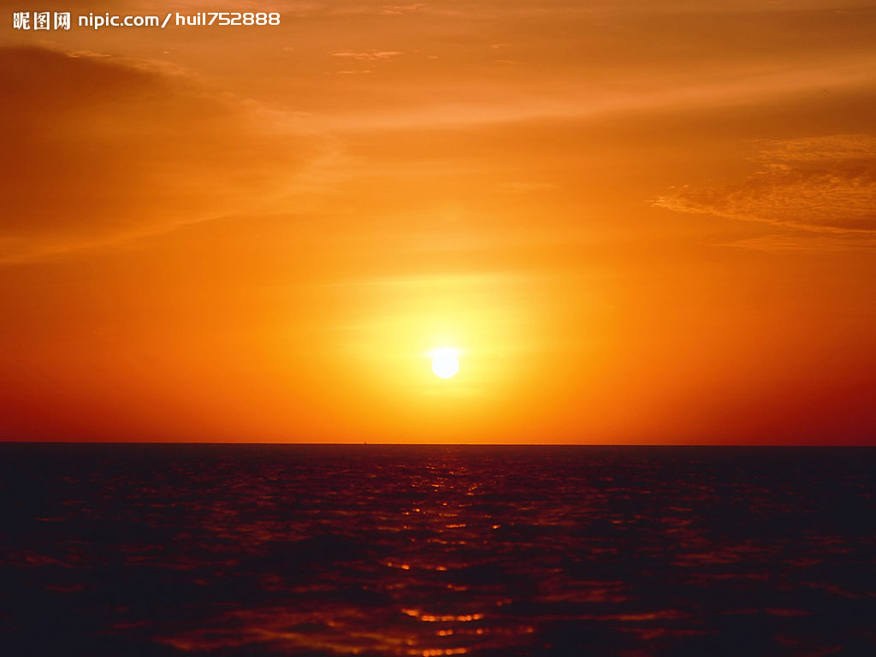
水天一色

Slide 8
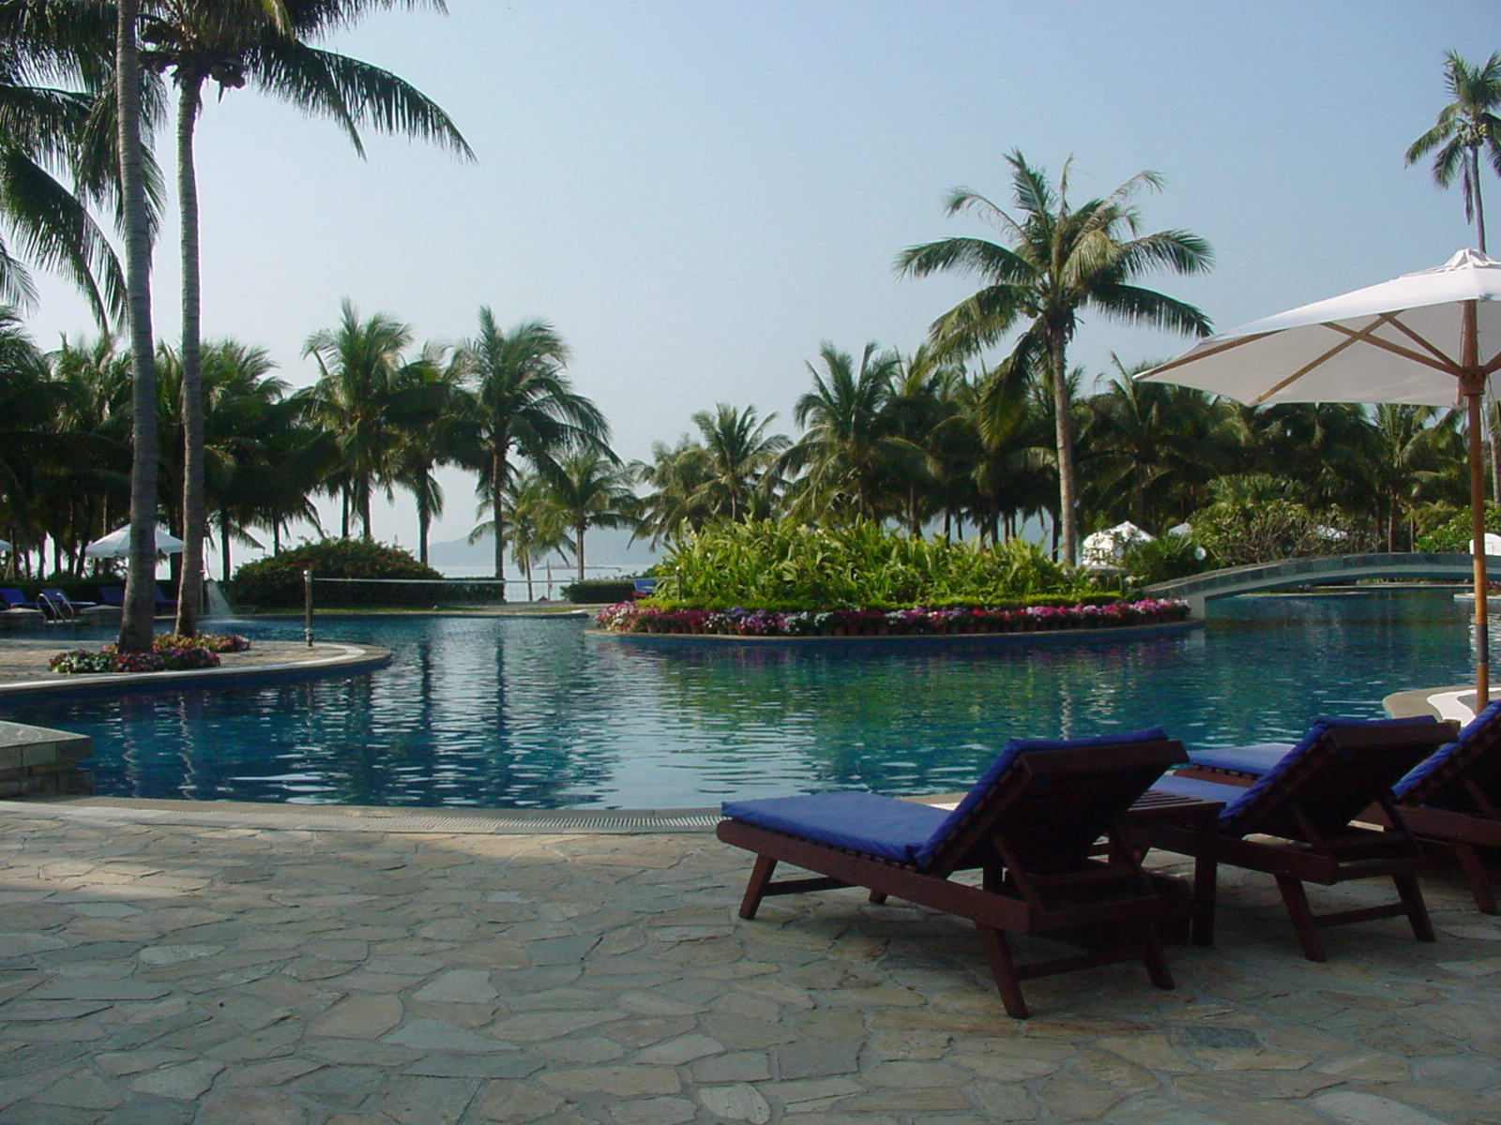
度假胜地

Slide 9
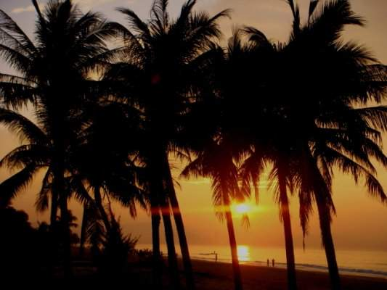
日落景象

Slide 10
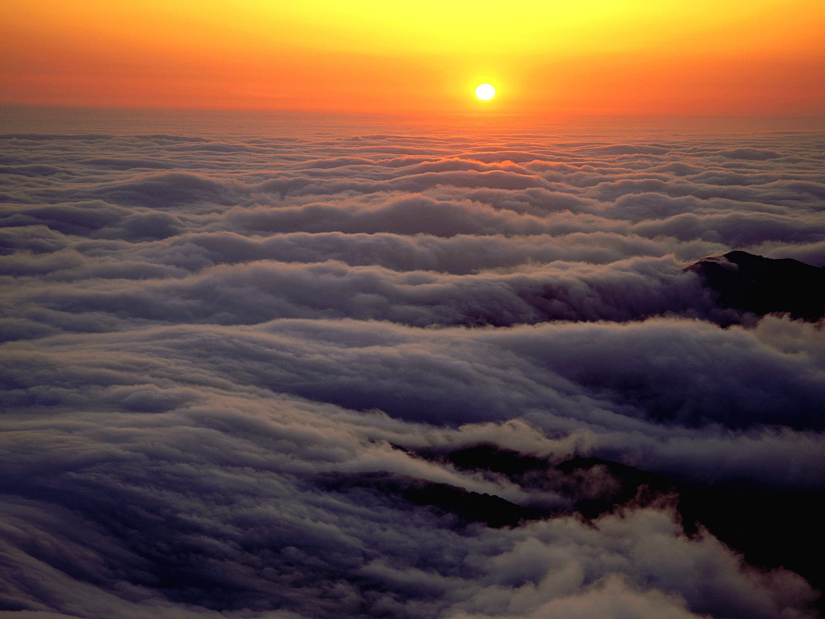

Slide 11
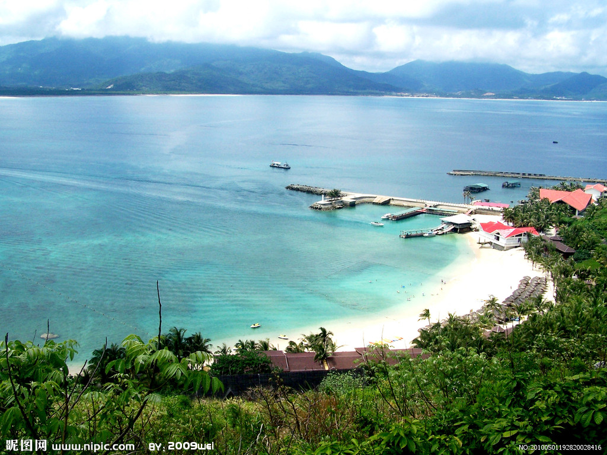

Slide 12
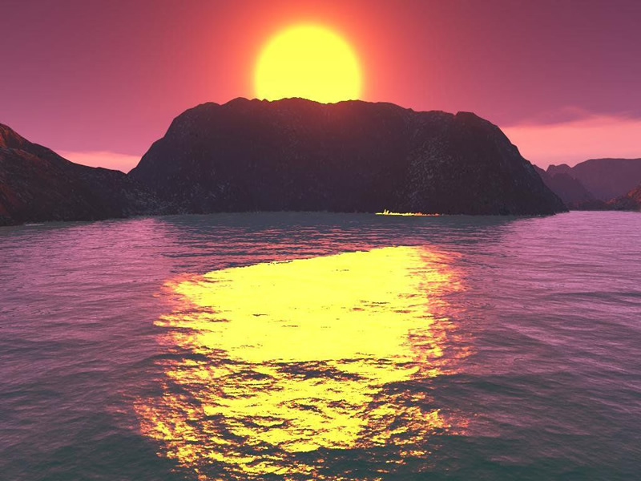

Slide 13
欣赏完三亚的美图，三亚的落日给你留下了怎样的印象？用四字成语来说说自己的印象。

Slide 14
重点字词
美妙绝伦 逊色 风情
挺拔俊秀 软软地 活跃
依旧 溅出 感染
毫无倦态 潇潇洒洒 赤朱丹彤

Slide 15
重点字词
收敛 光芒 边缘 任性 玫瑰 涨溢
惊讶 敏捷 一盏灯
悄然无声 水波不惊 硕大无朋

Slide 16

我理解
收敛：(光线等)减弱或消失。
美妙绝伦：美好到了极点。
硕大无朋：硕，大；无朋，没有什么可比得上。形容无比的大。
赤朱丹彤：赤，红色；朱，大红色；丹，红色；彤，红色，本课指程度不同的红色。
悄(qiǎo)然无声： 形容寂静无声。

Slide 17
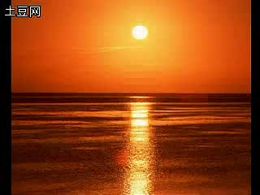
欣赏视频朗读，思考：（出示问题）
（1） 课文哪一句话充分地概括三亚落日的美？
在三亚看落日真有诗意。
（2）课文哪些地方具体地描述了三亚的落日呢?

Slide 18

理清课文层次
第一部分（①）简单明了的点明“在三亚看落日真有诗意”。
第二部分（②）介绍三亚洋溢着具有热带风情的自然风光。
第三部分（③-⑤）生动而具体地描绘了“一点也不比日出逊色”的夕阳滑落时的景象，突出了三亚落日的美。

Slide 19
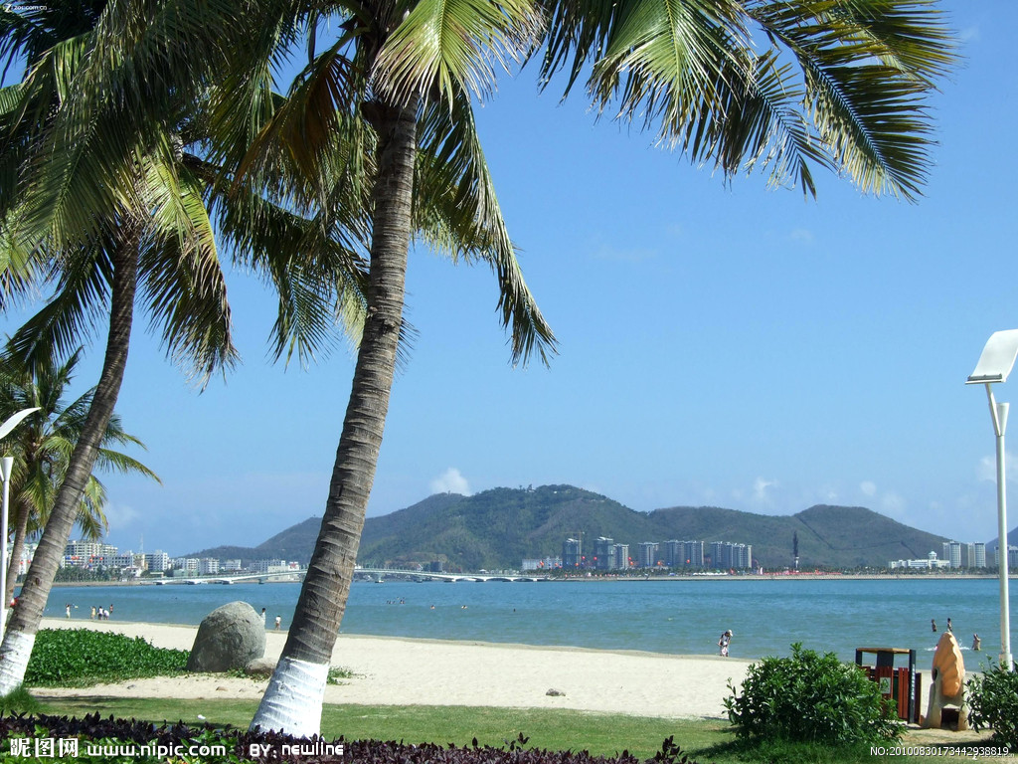

Slide 20
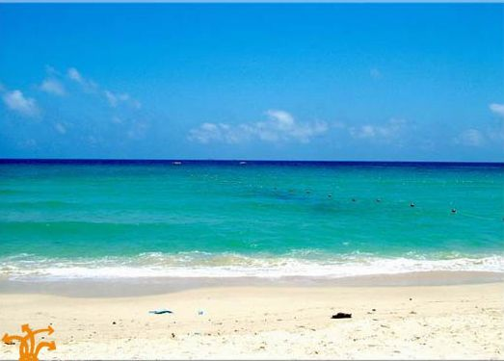

Slide 21
三亚在海南岛的最南端，被蓝透了的海水围着，洋溢着浓浓的热带风情。

Slide 22
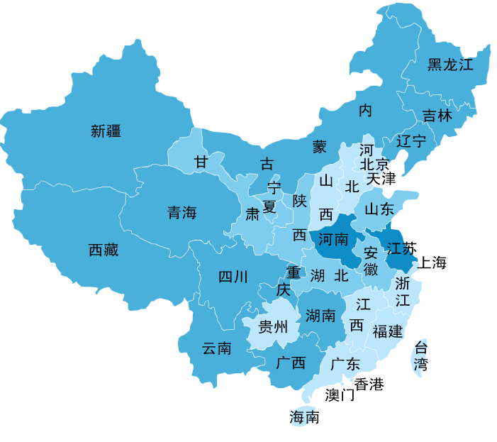

Slide 23
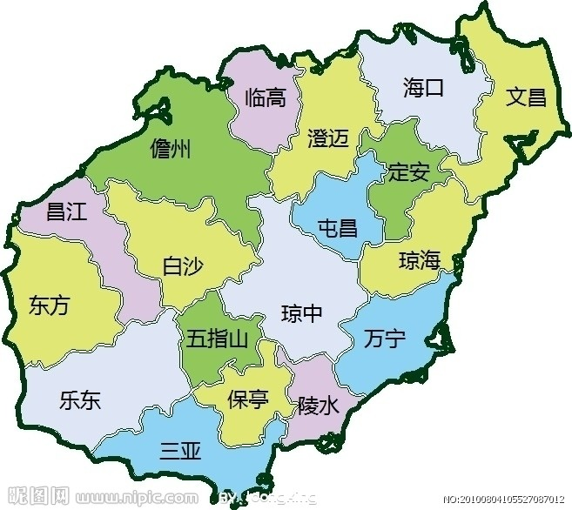

Slide 24
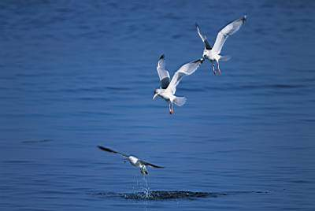
蓝蓝的天与蓝蓝的海融成一体，低翔的白鸥掠过蓝蓝的海面，真让人担心洁白的翅尖会被海水蘸蓝了。

Slide 25
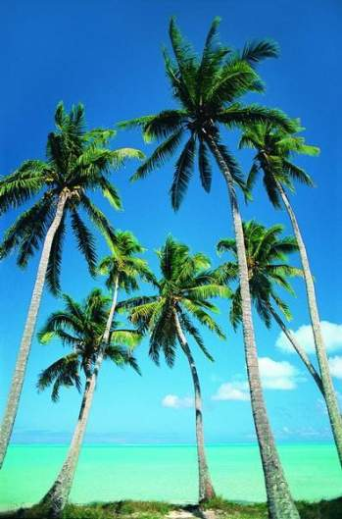
挺拔俊秀的椰子树，不时在海风中摇曳着碧玉般的树冠。

Slide 26
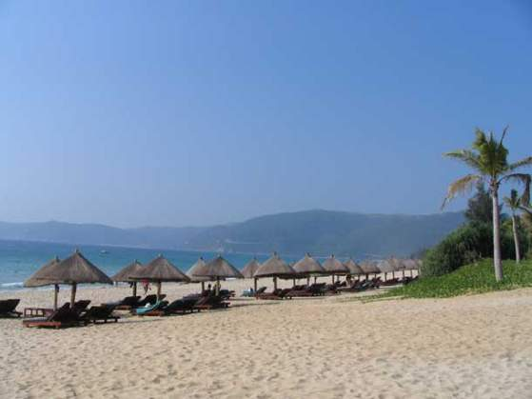
海滩上玉屑银末般的细沙，金灿灿、亮闪闪的，软软地暖暖地搔着人们的脚板，谁都想捏一捏、团一团，将它揉成韧韧的面。

Slide 27
轻声读第2节，思考：
你从哪些地方读出三亚很美？
①“蓝透了”“碧玉般”“玉屑银末般”“金灿灿”等词写出了海、椰子树、细沙的色彩美和形状美。
②“挺拔俊秀”突出了椰树的姿态美。
③“低翔”和“摇曳”写出了白鸥、椰子树的动态美。

Slide 28
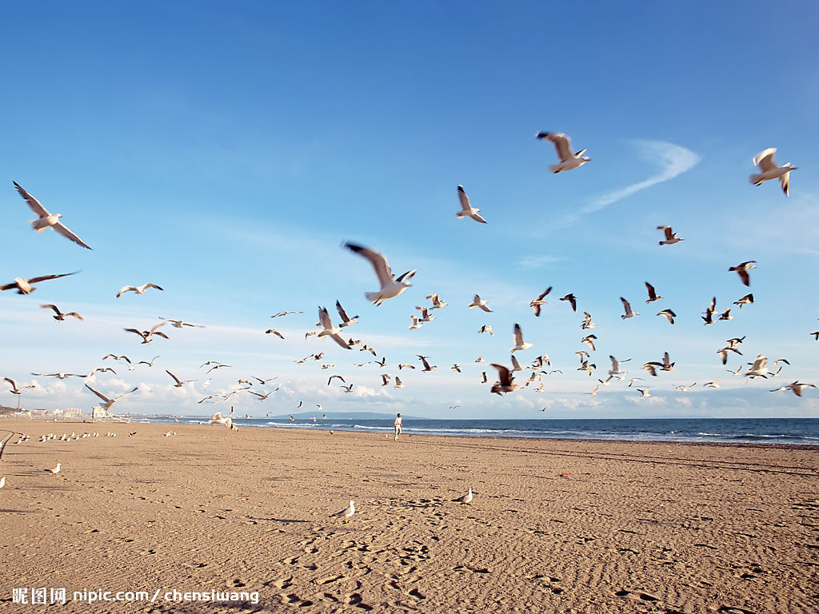
三亚的海那么蓝，鸥那么白，树那么秀，沙那么亮，怎能不让人喜爱至极呢?齐读第二段，读出喜爱之情。

Slide 29
快速浏览3-4节，找一找，作者把三亚落日分别比喻成了什么？

Slide 30
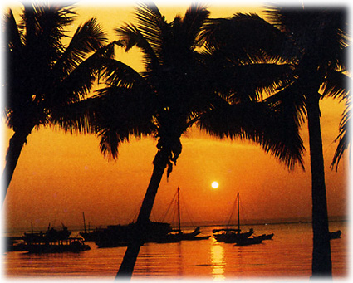
三亚的落日一会像 ，一会像 ，一会像 。

Slide 31
活跃了一天的太阳，依旧像一个快乐的孩童。它歪着红扑扑的脸蛋，毫无倦态，潇潇洒洒地从身上抖落下赤朱丹彤，在大海上溅出无数夺目的亮点。

Slide 32
活跃了一天的太阳，依旧像一个快乐的孩童。
①哪些地方写出太阳像个“快乐的孩童”?
(红扑扑、抖落、溅出)
色彩的词：红扑扑，赤朱丹彤，金红一色
描摹情态的词：快乐，歪着，抖落、溅出
②这样写有什么好处?
(鲜明生动，写出了落日的活泼可爱，富有生机。表达出作者的喜爱之情)

Slide 33
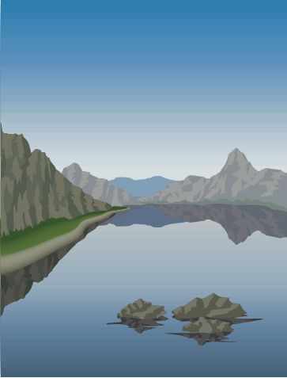
读第4自然段，画出描写夕阳滑落过程的语句。
收敛光芒→ 慢慢下沉→ 顽皮蹦跳→ 悄然入水

Slide 34

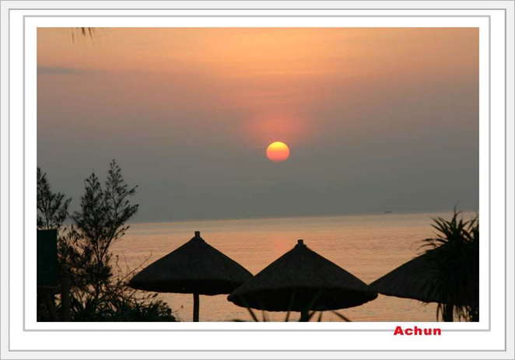

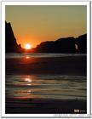

日落过程：
金红一色→ 收敛光芒→ 慢慢下沉→ 顽皮蹦跳→ 悄然入水

Slide 35

比一比
①夕阳也渐渐地收敛了光芒，变得温和起来，悬在海与天的边缘。
②夕阳也渐渐地收敛了光芒，变得温和起来，像一只光焰柔和的大红灯笼，悬在海与天的边缘。
轻声读这组句子，比较哪种写法好，好在哪里？
第二种写法好。用比喻的方法，把夕阳的颜色美和形状美具体、形象地写出来了。写出了夕阳“光焰柔和”的特点。

Slide 36
我瞪大双眼正在欣赏着，突然那落日颤动了两下，最后像跳水员那样，以一个轻快、敏捷的弹跳，再以一个悄然无声、水波不惊的优美姿势入了水，向人们道了“再见”。
这句话用了什么修辞手法，好在哪里？
把落日比作跳水员，写出了落日的动作敏捷、姿态优美，顽皮可爱。表达了作者对落日美景的喜爱之情。

Slide 37

课文总结
作者以诗一般的语言描绘了三亚落日的美丽景象，包含着作者对大自然景观的喜爱和赞美。让我们通过朗读课文再次体会三亚的神奇景观。

Slide 38
当堂练习
写景散文
《三亚落日》是一篇（ ），作者运用清新活泼的语言，准确生动地描绘了（ ），表达了对自然的热爱，对祖国美丽的风光的赞美。
《三亚落日》中依次将落日比成（ ）。
“（ ）”总括全文，点明题意，是点睛之笔，也就是（ ）的一种写法。
三亚在我国海南岛的最南端，属热带海洋季风气候，素有“天然大温室”、“东方夏威夷”、“天下第一湾”之称。
三亚落日美丽的景象
孩童，大红灯笼，跳水员
在三亚看落日真有诗意
开门见山

Slide 39
理解划横线词语在句中的重要意义
蓝蓝的天与蓝蓝的海融成一体，低翔的白鸥掠过蓝蓝的海面，真让人担心洁白的翅尖会被海水蘸蓝了。
“担心”表示不放心，表现了“白鸥”飞翔得很低，让人觉得接触到海面了。

Slide 40
人们惊讶得不敢眨眼，生怕眨眼的那一瞬间，那盏红灯笼会被一只巨手提走。
“生怕”表现了人们全神贯注地欣赏落日之美。

